Slide 1
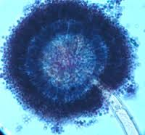

Université Abderrahmane Mira – Bejaïa
Faculté de médecine
Aspergillus et Aspergilloses
Dr. AMIOUR
Année universitaire 2023/2024

Slide 2
1 – Définition:
  Les aspergilloses sont des mycoses cosmopolites le plus souvent pulmonaires, provoquées par un champignon filamenteux (moisissure) du genre Aspergillus.
  On distingue 02 types d’aspergilloses:
    - Infections aspergillaires : (développement du champignons filamenteux dans l’organisme).
    - Aspergillose allergique : (Aspergillus considéré comme allergène).

Slide 3
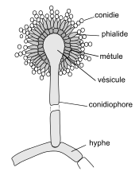
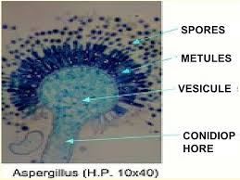
1 - Agents pathogènes:
Champignons cosmopolites
Saprophytes.
spores très communes dans l’air
Spores dans l'air ambiant / Filaments dans les tissus.
Aspergillus sont des moisissures banales.
A l'état saprophytique : (dans la nature ou sur milieu de culture): sont caractérisés par un mycélium rampant producteur de filaments dressés renflés à l'extrémité (vésicule) et porteurs de phialides (en forme de bouteille) qui produisent de très nombreuses spores.
- tête aspergillaire : constituée par l’ensemble : filament dressé+vésicule+ phialides + spores .

Slide 4
2 . Classification:
Règne : Fungi
Classe : ch. Filamenteux .
Genre : Aspergillus
• ± 300 espèces :
• A. fumigatus (80-90%),
A. flavus, A. niger, A. nidulans , A. terreus.
3. HABITAT:
débris végétaux, poussière, humidificateurs, aérateurs climatiseur
(aérocontaminant : 1 à 20 spores/m3) ….
à l'hôpital : poussière, plantes, sachets lyophilisés.
Les travaux public.
4. Mode de contamination:
Le plus souvent : voie de pénétration aérienne (atteinte pulmonaire et sinusienne).
Le champignon émet des spores de petite taille (< 3 µm)
Spores inhalées se déposent dans les alvéoles
Importance de l’exposition +++
Plus rarement : atteinte superficielle (conduit auditif externe, surinfections de lésion cutanées)

Slide 5
5. Physiopathologie :
Chez un sujet sain :
  - Epuration muco-ciliaire.
  - Elimination en 24 heures (conditions physiologiques).
  Rôle des médiateurs de l’inflammation (Rôle important de la fonction macrophagique et phagocytaire). Destruction des spores si elles parviennent au niveau des alvéoles
Pathogénie :
  - altération muco-ciliaire (bronchite aspergillaire)
  - perte de la fonction macrophagique et phagocytaire (aspergillome, aspergillose invasive)
  - dysrégulation de la réponse inflammatoire (aspergillose « allergique »)

Slide 6
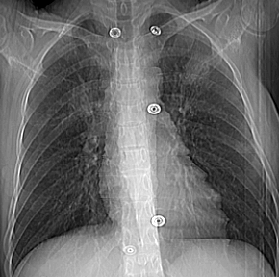
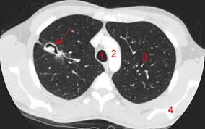
4- Clinique :
1. infections aspergillaires:
  Signes radiologiques
  - Radiographie thoracique
    - peut être normale
    - condensation pulmonaire non systématisée
    - halo clair périphérique
    - Scanner thoracique +++, précise la localisation / axes vasculaires
Aspergillose invasive :
- Développement de l’Aspergillus dans le parenchyme pulmonaire.
- Fréquemment mortelle
  Le terrain : immunodépression,
  neutropénie, corticoïdes,
  transplantation …
  Signes cliniques :
    - Fièvre inexpliquée rebelle aux antibiotiques
    - Symptomatologie pulmonaire
    - toux, hémoptysie, dyspnée, douleur thoracique
    - Dissémination sanguine ou par infiltration du voisinage
    - atteintes viscérales, atteinte de la plèvre ou de la paroi thoracique
    Possibilité de généralisation avec localisations rénale, cérébrale, hépatique, cardiaque

Slide 7
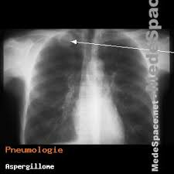
Aspergillome :
Développement du champignon dans une cavité préformée.
Terrain favorisant : (cavité tuberculeuse, carcinome pulmonaire)
Signes cliniques :
    Hémoptysies récidivantes
    Toux et expectorations
    Fièvre, asthénie et amaigrissement
    Radiographie thoracique :
    image caractéristique “en grelot”
surinfection aspergillaire de BPCO :
Développement du champignon sur les parois bronchiques.
Terrain favorisant :
- Broncho-pneumopathie Chronique Obstructive (BPCO)
- mucoviscidose
- Signes cliniques :
      - +/- fièvre, toux, expectoration
      - Radiographie thoracique
      - bronchite, troubles de la ventilation (bouchons aspergillaires)

Slide 8
Aspergilloses localisées extra-pulmonaires
  - Aspergilloses sinusiennes:
  - contexte d’immunodépression , peut être le point de départ du aspergilloses invasive
  - existe aussi en dehors de contexte d’immunodépression (sinusite chronique)
  - Otomycoses:
  ( A. niger ++, A. fumigatus)
  - lésions préalables du conduit auditif externe
  - masse mycélienne à l’examen direct .
  - Aspergilloses cutanées :
    - envahissement par Aspergillus de zones cutanées nécrosées, ou de brûlures, dissémination secondaire possible

Slide 9
2. aspergilloses allergiques:
Alvéolite allergique extrinsèque :
Due à I 'inhalation massive de spores chez un sujet non atopique ( hypersensibilité semi-retardée avec anticorps précipitant).
Le plus souvent liées à une exposition professionnelle (ex : maladie du poumon de fermier, maladie du poumon de fromager …)
Signes cliniques :
    - Quelques heures après l’exposition : fièvre, toux, dyspnée, expectoration muco-purulente.
    - Examen : râles crépitant.
  - Radiographie thoracique : images réticulo-nodulaires ou miliaire.
  - E.F.R. : évolution progressive vers l’insuffisance respiratoire
Asthme aspergillaire:
  Chez Sujet atopique, réaction d’hypersensibilité précoce de type I (IgE).
  Tableau d’asthme déclenché dans certaines circonstances :
- appartement humide, vieux meubles, tapisseries,
- réaction à un antigène professionnel (agricole, industriel)

Slide 10
5-Diagnostic :
Diagnostic direct :
  - Aspergillus = saprophytes, contaminants fréquents des cultures ⇒ Précaution +++ (prélèvement, ensemencement, interprétation)
  Examen direct : recherche de filaments +/- de spores
  Culture : 3 à 5 jours sur milieu Sabouraud-chloramphénicol, interprétation délicate, identification morphologique.
  Examen anatomopathologique : colorations spécifiques, affirme le caractère invasif, ne permet pas d’identification précise.

Slide 11
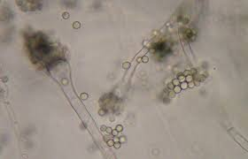
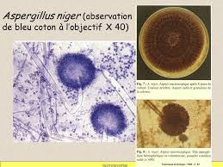
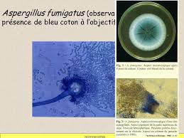
Diagnostic direct :

Slide 12
Diagnostic sérologique :
  - Recherche d’antigènes :
    - pour le diagnostic des aspergilloses invasives ++++.
    - Problème de sensibilité et de précocité du diagnostic.
  - Recherche d’anticorps :
    - Rarement positive pour les aspergilloses invasives
    Intérêt pour aspergillome , asthme allergique, alvéolite allergique .
  - Détection d’ADN aspergillaire dans le sérum.
    - diagnostic des aspergilloses invasives

Slide 13
